Slide 1
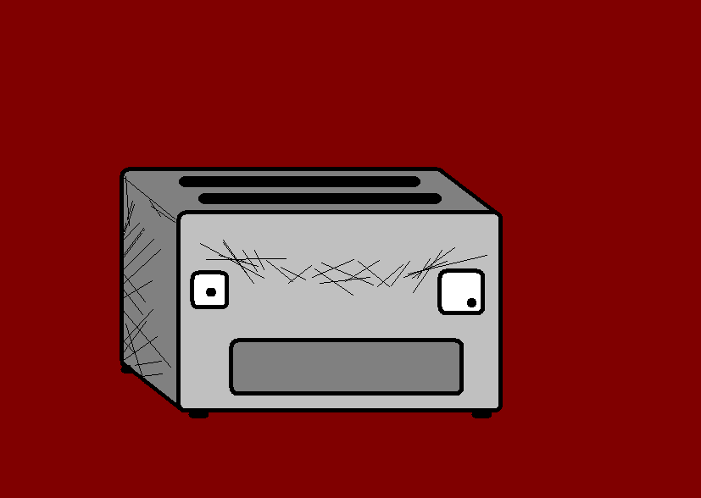
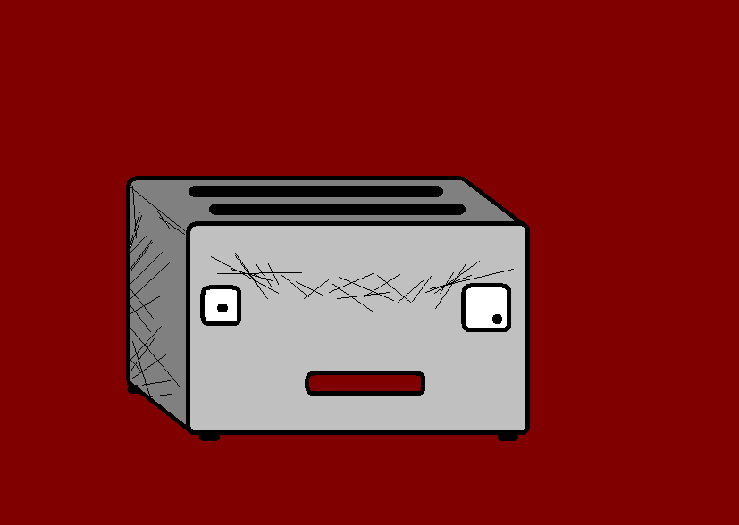


Handy BIGGER numbers
60 - 1,000,000,000
With the Angry Toaster-Brow

Slide 2
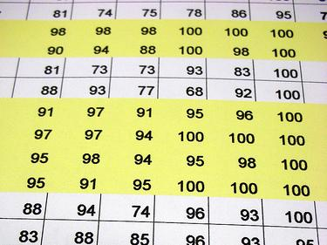

Hello again, I am still Angry Toaster-Brow, and now you know some big numbers. Let’s take on the bigger ones. You’ll find they aren’t so scary.

Slide 3
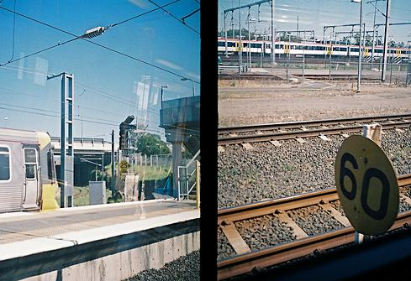
Sixty
Sechzig

Slide 4
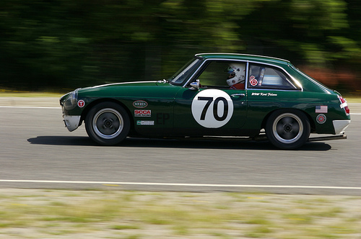
Seventy
Siebzig

Slide 5
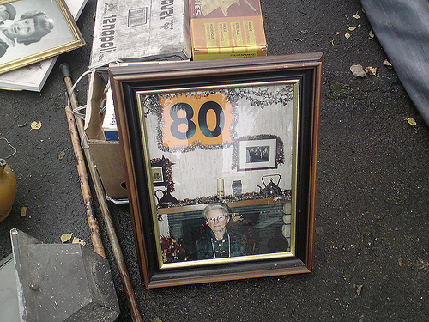
Eighty
Achtzig

Slide 6
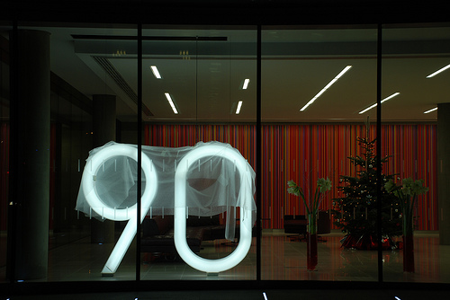
Ninety
Neunzig

Slide 7
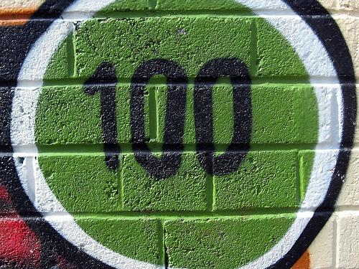
One Hundred
Hundert

Slide 8
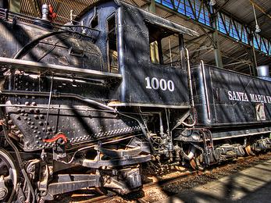
One Thousand
Tausend

Slide 9
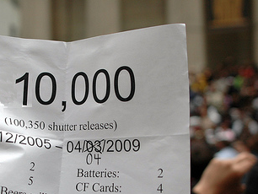
Ten Thousand
Zehntausend

Slide 10
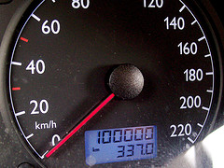
One Hundred Thousand
Hunderttausend

Slide 11
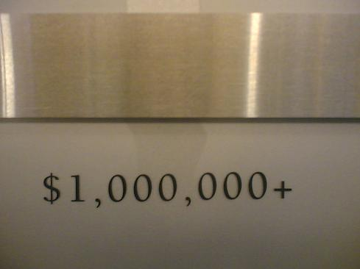
One Million
Eine Million

Slide 12
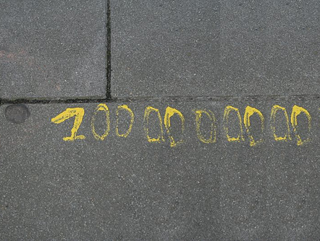
One Billion
Eine Milliarde

Slide 13
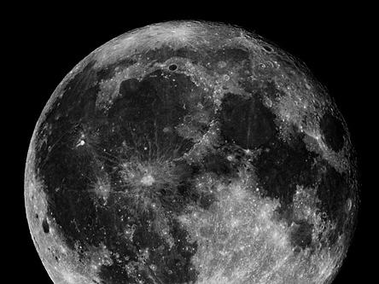
Now try these!

Slide 14
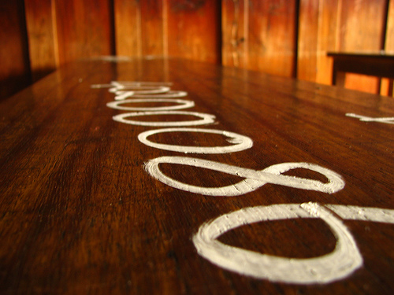
623
Sechshundertdreiundzwanzig

Slide 15
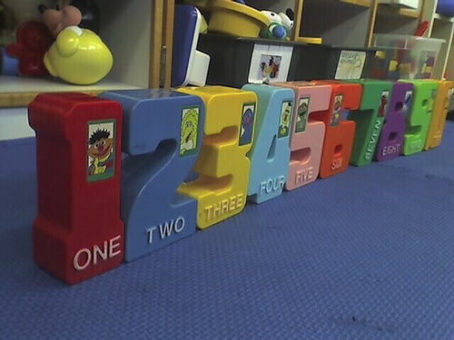
2,578
Zweitausendfünfhundertachtundsiebzig

Slide 16
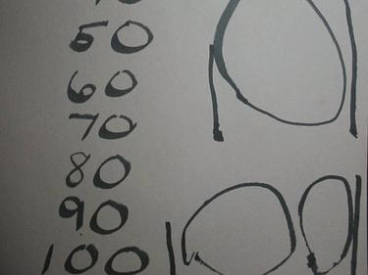
756,298
Siebenhundertsechsundfünfzigtausend-zweihundertachtundneunzig

Slide 17

109,400,356,287
Einhundertneunmilliarden, Vierhundertmillionen, dreihundertsechsundfünfzigtausend, zweihundertsiebenundachtzig

Slide 18
There you go, that wasn’t difficult at all, now you’re a master, try handy numbers practice.

Slide 19
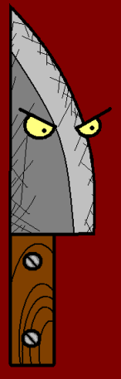















Join us again!

